Slide 1












Slide 2



Slide 3


Đố các em bài hát nói về điều gì?

Slide 4


Slide 5
Yêu cầu: Kể lại một việc em đã tham gia góp phần giữ môi trường sống xanh, sạch, đẹp.

Slide 6
1. Chuẩn bị
- Em đã tham gia những việc gì (trồng cây xanh, quét dọn ngõ, phân loại rác,...)? Chọn một việc để kể lại.
- Việc đó diễn ra ở đâu? Khi nào? Có những ai tham gia? Việc đó diễn ra và kết thúc như thế nào?
- Em có cảm xúc, suy nghĩ gì khi tham gia việc đó?

Slide 7

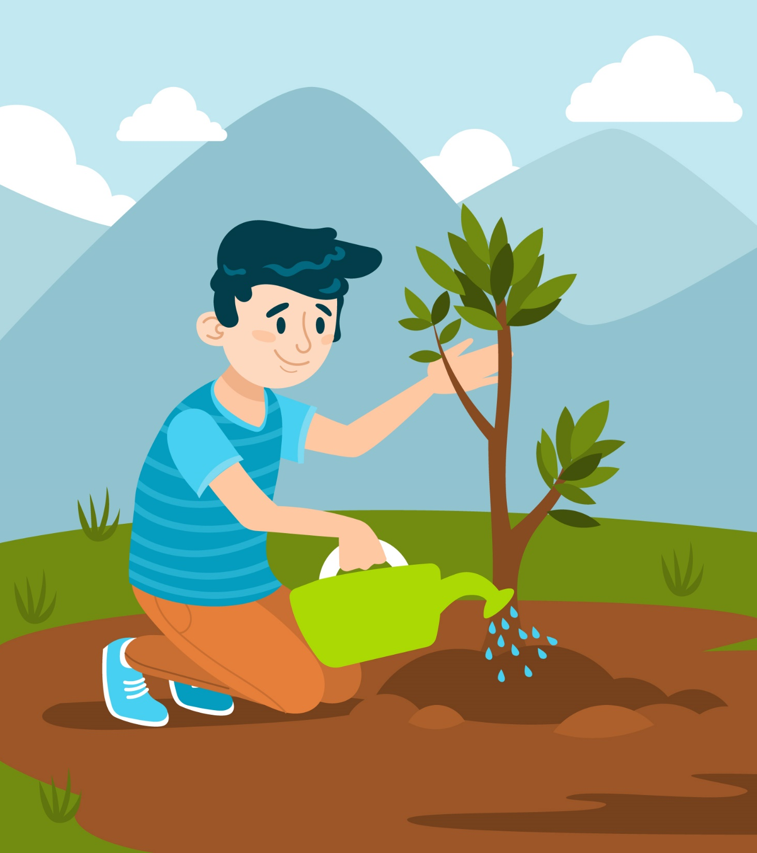

Slide 8
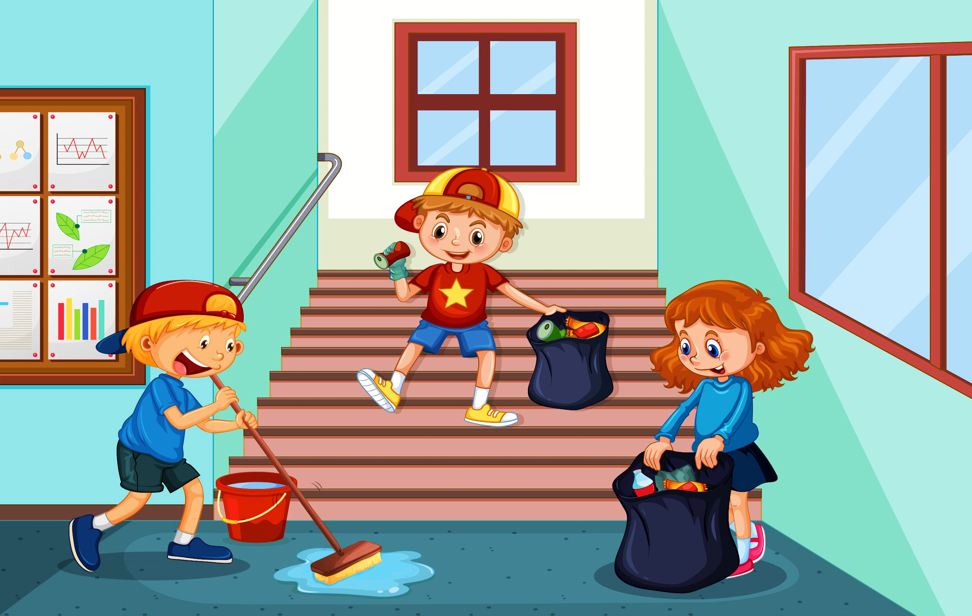

Slide 9

2. Kể
-Dựa vào các ý đã chuẩn bị, kể lại việc đã tham gia.
-Chú ý nói rõ ràng, có cử chỉ, điệu bộ.

Slide 10


Học sinh
chia sẻ trước lớp

Slide 11
Lớp em mỗi ngày đều dọn vệ sinh lớp học, thực hiện phong trào thi đua “Xây dựng trường học an toàn, lành mạnh, xanh - sạch - đẹp”.
Sáng nay, đến phiên tổ em trực nhật. Các bạn trong tổ đến từ rất sớm, mỗi người theo sự phân công hôm trước. Bạn Lan, Mai được phân quét lớp, Huy sắp xếp lại bàn ghế. Minh lau bảng, Hoa lau chùi sàn. Tuấn và em cao nhất được phân nhiệm vụ lau lại các cánh cửa lớp học. Em nhanh chóng đi giặt lại khăn và cẩn thận lau từng cánh cửa một, những chỗ cao em dùng ghế bắc lên rồi lau từ từ. Cuối cùng cánh nào cũng sáng bóng, soi được mình như trong gương. Vừa lau xong thì các bạn trong tổ ai cũng hoàn thành nhiệm vụ được giao. Sau khoảng ba mươi phút tiếng, lớp học trở nên sạch sẽ, sáng bóng, bàn ghế được xếp ngay ngắn, gọn gàng. Bảng đen được lau sạch sẽ, lớp học trông thật rộng rãi và thoáng mát.
Mọi người dù có hơi mệt nhưng rất vui, vì đã góp phần nhỏ bé của mình để lớp học được sạch sẽ hơn.

Slide 12

3. Trao đổi, góp ý
Em có thể nêu câu hỏi để
hiểu hơn câu chuyện bạn kể.

Slide 13
4. Ghi chép
Ghi lại những việc em và các bạn dự kiến sẽ làm.

Slide 14


Slide 15


Slide 16

Trao đổi với người thân những việc
gia đình em cần làm để bảo vệ môi trường.
- Thường xuyên vệ sinh nhà cửa sạch sẽ.
- Không xả rác bừa bãi.
- Phân loại rác.
- Trồng nhiều cây xanh.
- Thường xuyên vệ sinh đường làng ngõ xóm.
- Hạn chế sử dụng túi ni-lông.
- Tiết kiệm điện.
- Tiết kiệm nước.

